Slide 1
ПМ.01. Разработка модулей программного обеспечения для компьютерных систем
Тема: Разработка чат-бота для обработки пользовательских запросов
Виноградов Иван Александрович
22П-1

Slide 2
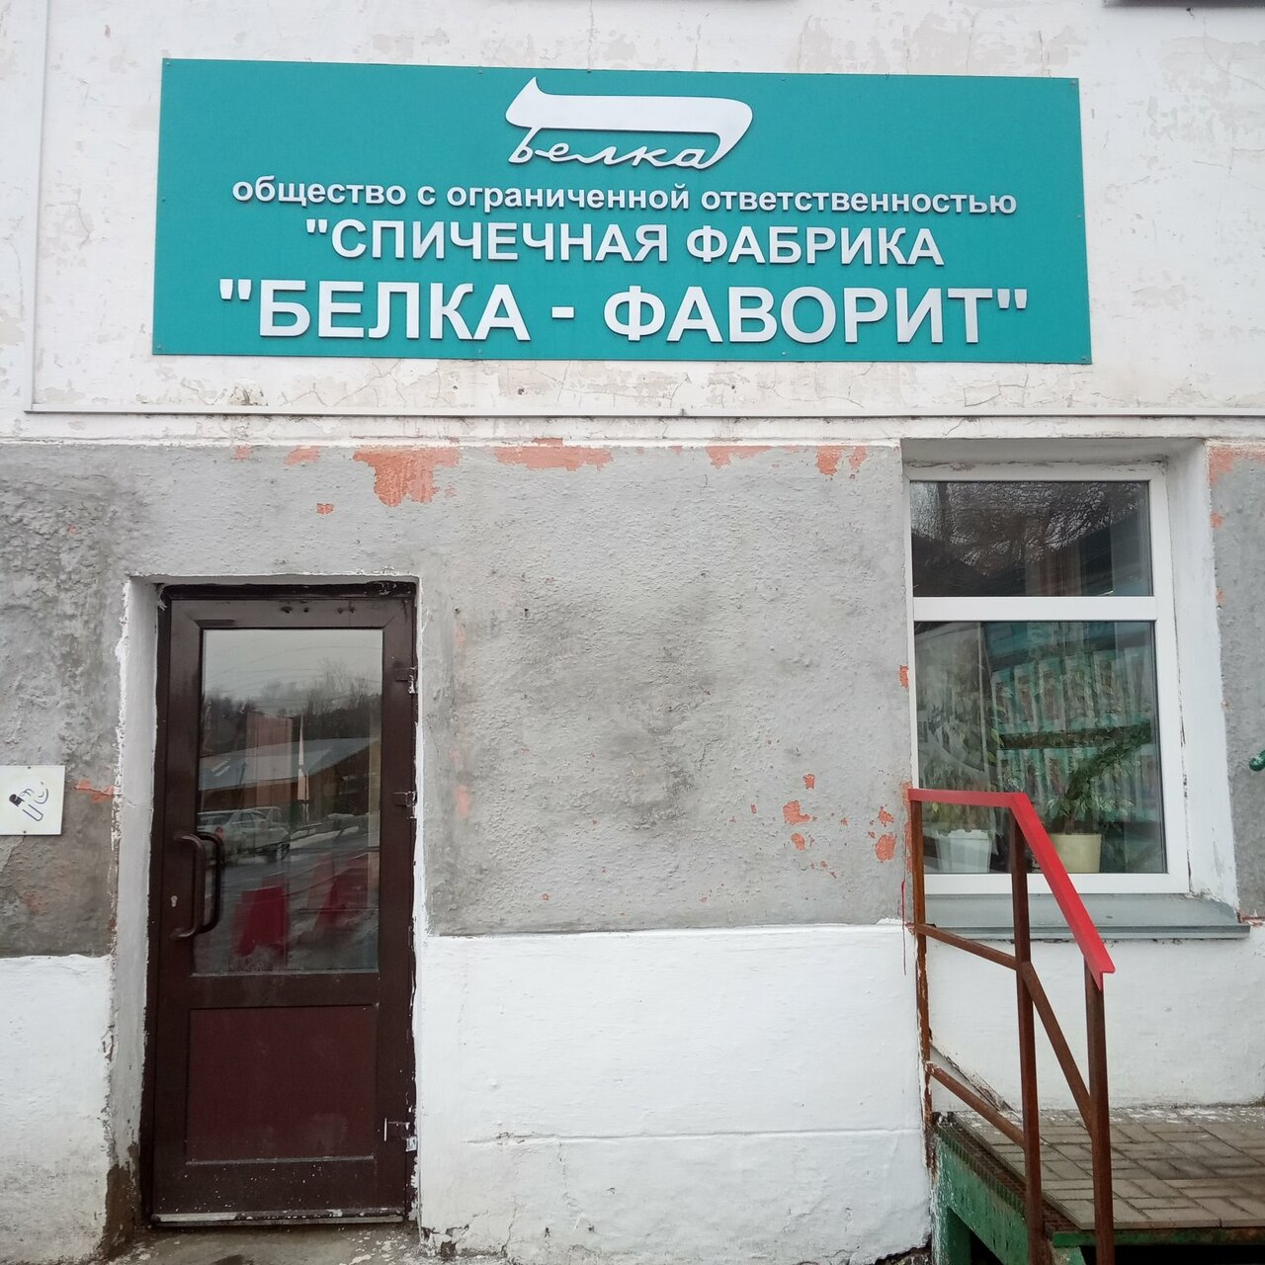
Сведения об организации
Спичечная Фабрика “Белка-Фаворит” выпускает:спички зажигательные, спички сувенирные, спички для газовых плит, спички каминные, спички охотничьи, спички для туристов, спички специального назначения, спички сигарные, спички-книжки. Кроме спичек фабрика выпускает товарную спичечную соломку

Slide 3
Разработка и анализ технического задания
В ходе практики было разработано техническое задание на создание чат-бота для обаботки пользовательских запросов
1. Разрабатываемое программное средство предназначено для организации взаимодействия пользователя с интеллектуальным чат-ботом через графический интерфейс desktop-приложения. Программа должна обеспечивать отправку текстовых запросов, получение ответов от нейросетевой модели, сохранение истории переписки, а также взаимодействие с базой данных и внешними API.
2. Цели разработки
· Целью разработки является создание desktop-приложения интеллектуального чат-бота, обеспечивающего удобное взаимодействие пользователя с системой, хранение истории диалогов и возможность дальнейшего расширения функциональности.
3. Задачи разработки
разработать пользовательский интерфейс desktop-приложения;
реализовать авторизацию и регистрацию пользователя
реализовать механизм создания и хранения чатов;
реализовать отправку и прием текстовых сообщений;

Slide 4




Разработка десктоп приложения
Desktop-приложение: C#, .NET 10.0, WPF
Мобильное приложение: C#, .NET MAUI (Android)
База данных: Supabase (PostgreSQL)
Авторизация: Supabase Auth

Slide 5
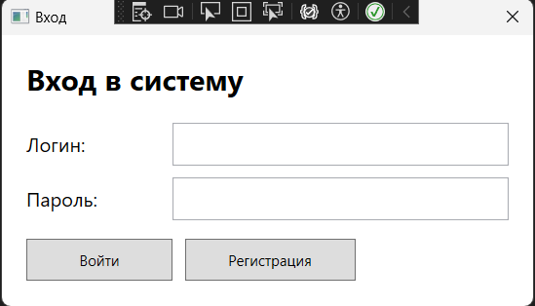
Разработка десктоп приложения

Slide 6
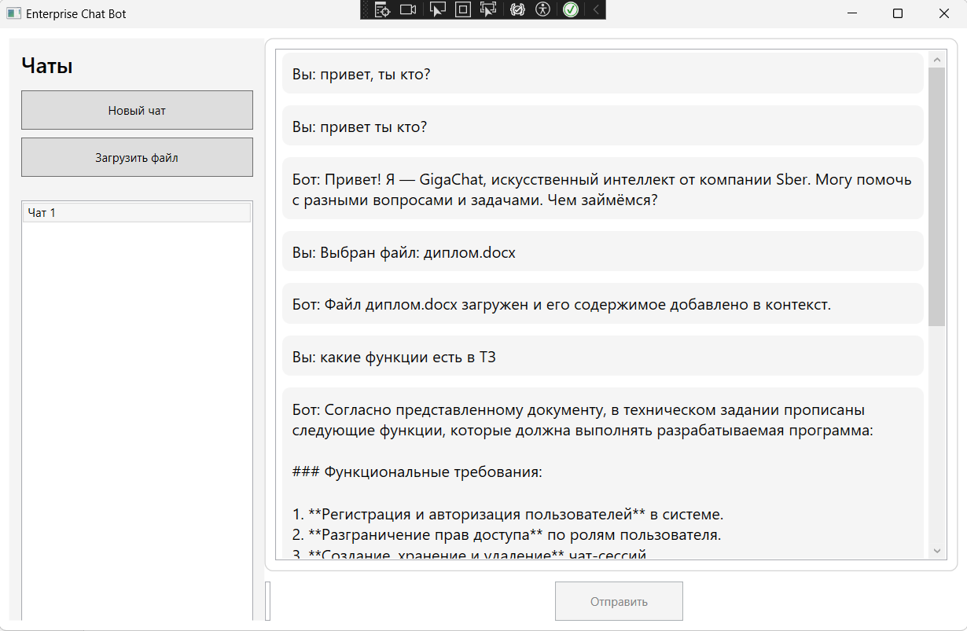

Slide 7
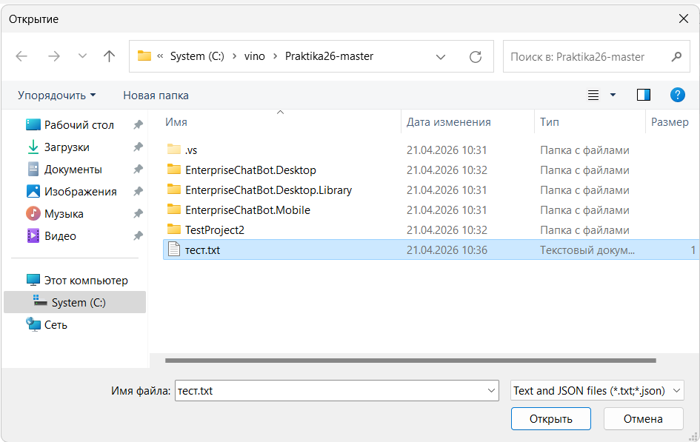
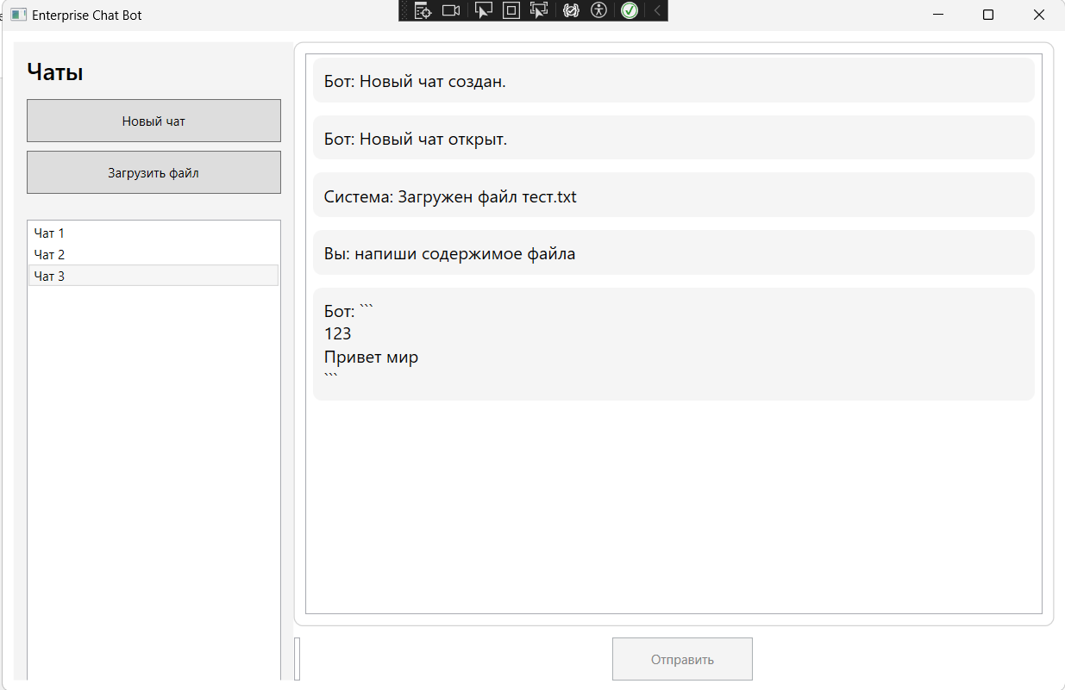

Slide 8
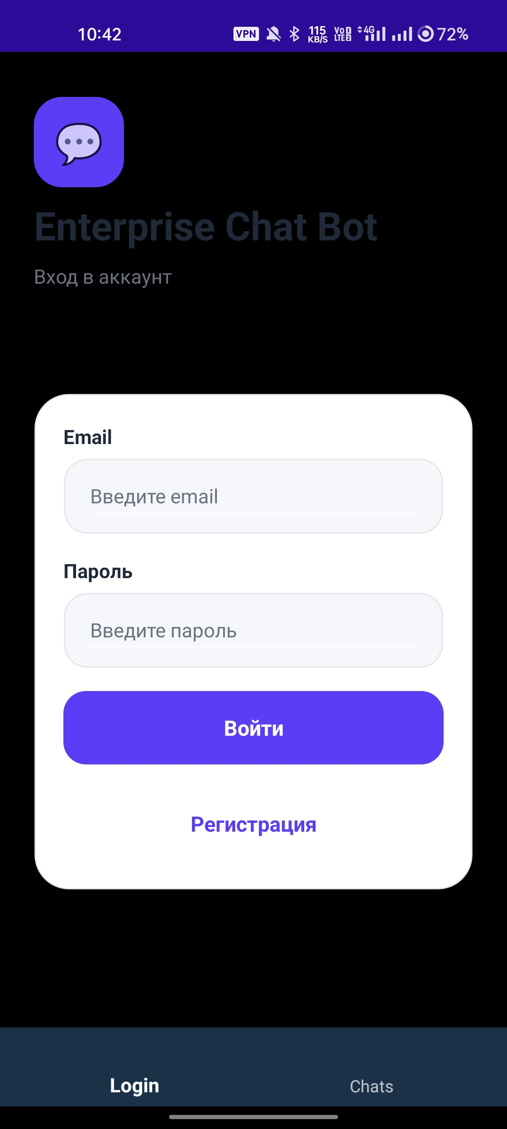
Разработка мобильного приложения

Slide 9
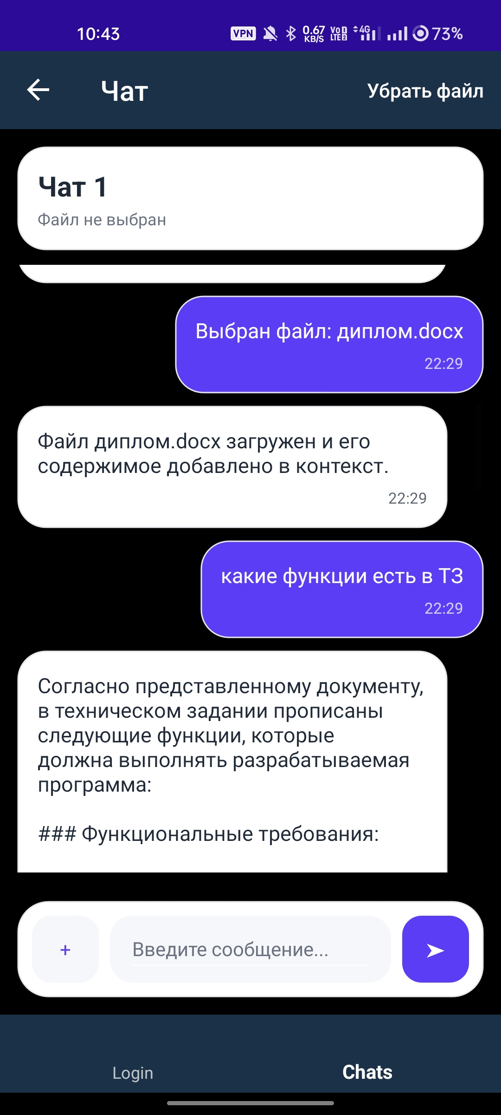
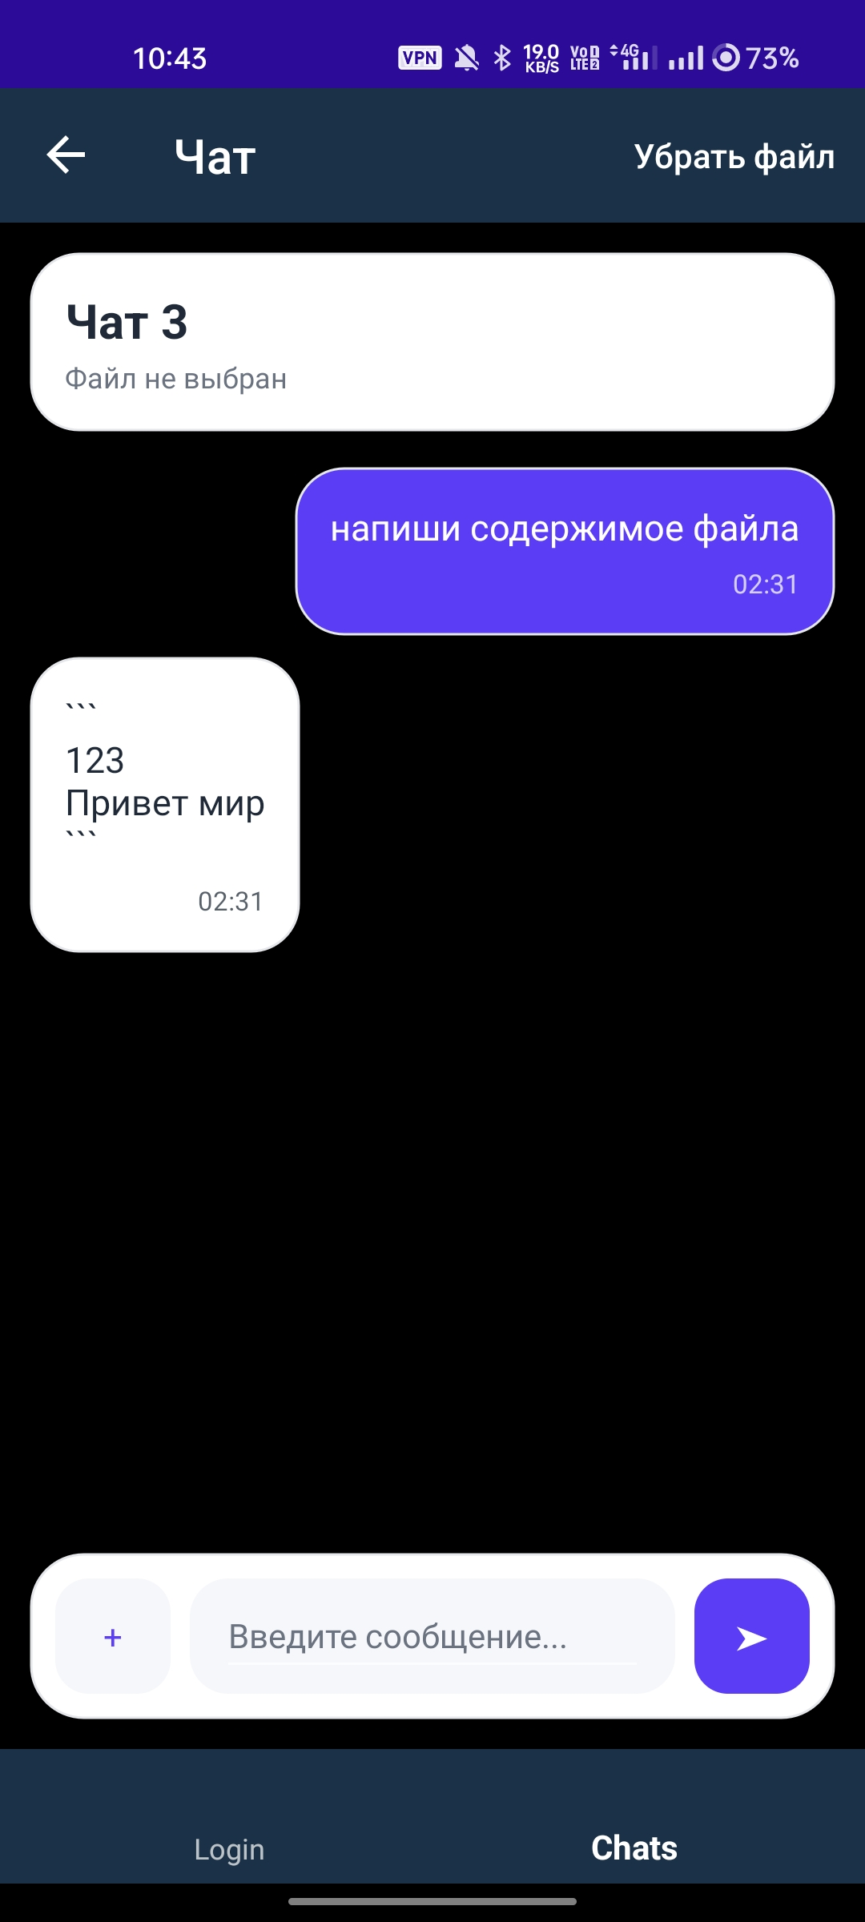

Slide 10
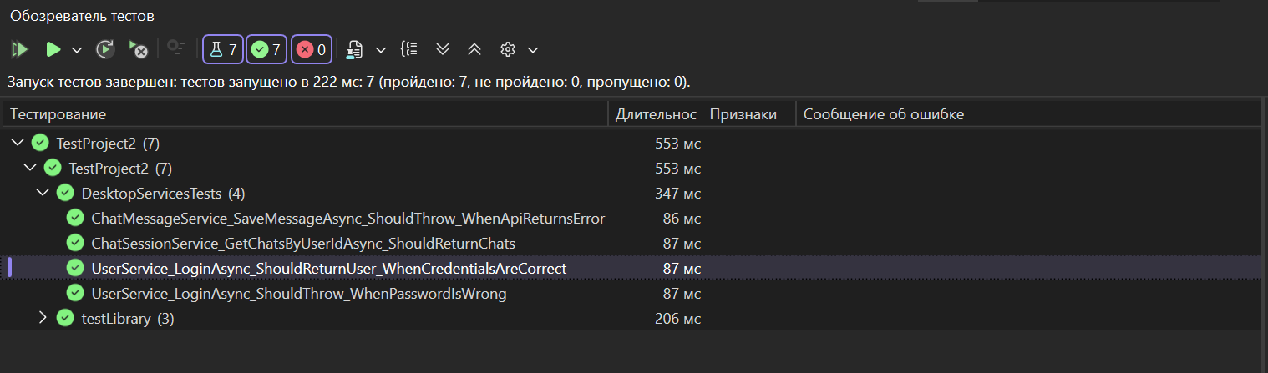
Тестирование
Для проверки корректности программных модулей были разработаны модульные тесты с использованием MSTest. Тестирование desktop-приложения было направлено на подтверждение правильной работы сервисов, отвечающих за авторизацию пользователя, загрузку чатов и сохранение сообщений.

Slide 11
Спасибо за внимание

